Slide 1
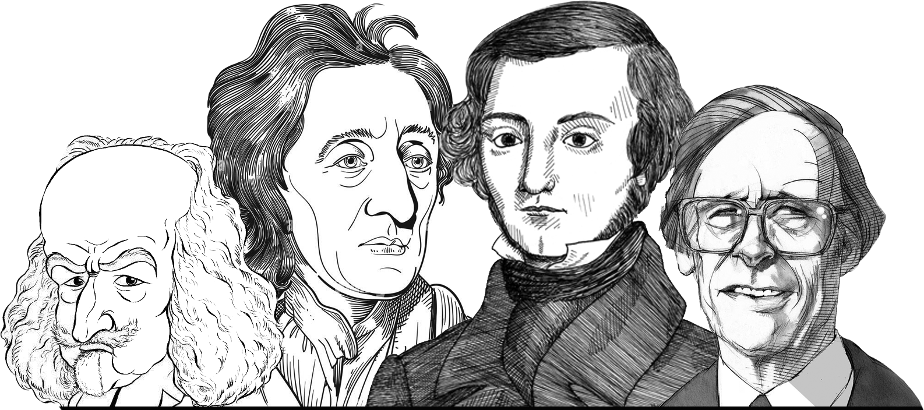
PHILOSOPHIE POLITIQUE
HOBBES LOCKE TOCQUEVILLE RAWLS

Slide 2
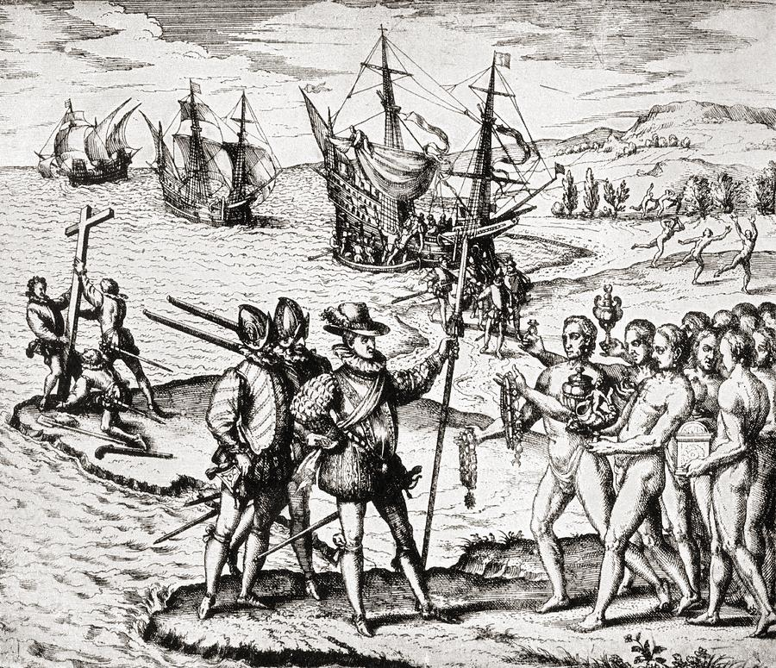
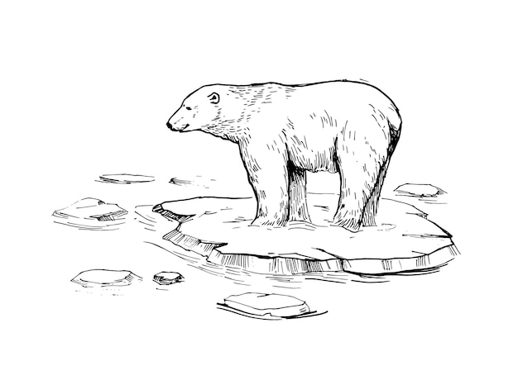
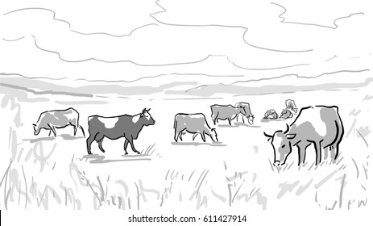
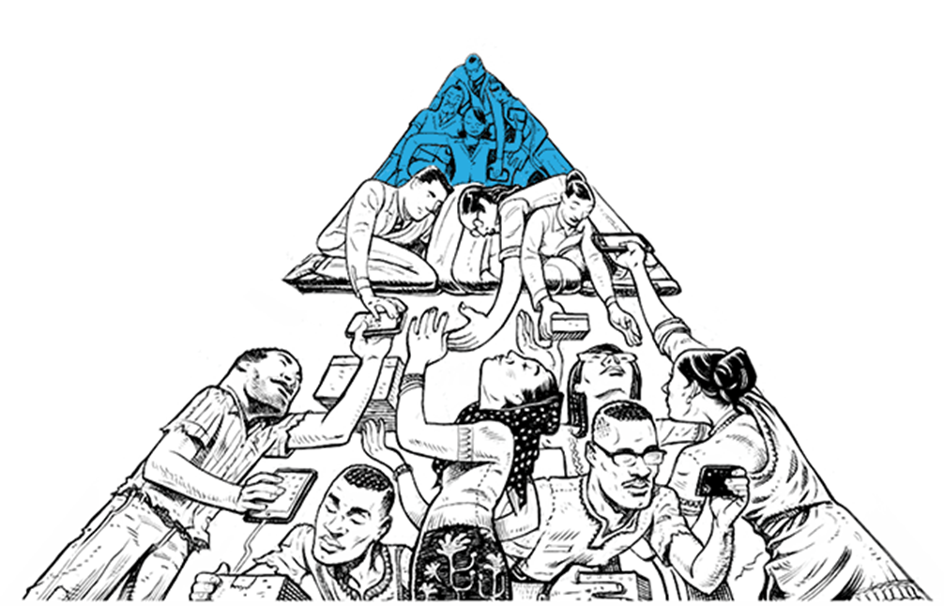
Chapitre I : HOBBES
Einleitung
Ein paar Diskussionsfragen :
Der Staat ist…
eine Entdeckung
…oder ein Einzelgänger?
Der Mensch ist…
ein Herdentier
…oder eine Erfindung?

Slide 3
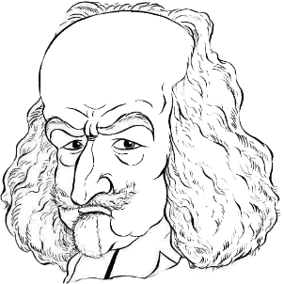
Chapitre I : HOBBES
I.1. Hobbes und seine Philosophie
Thomas Hobbes ist in genau dem Jahr geboren, in welchem der spanische König Philipp II seine 'unbesiegbare Armada' aussendet, um England zu erobern. Diese Nachricht löste in ganz England eine solche Panik aus, dass Hobbes von seiner Mutter behauptet:
„(She) did bring forth Twins at once, both Me and Fear.“
Angst spielt in Hobbes' Philosophie eine grosse Rolle (Hobbesian fear)
Hobbes war ein Wunderkind und konnte schon mit 4 Jahren rechnen, lesen und schreiben
Auf einer Europareise knüpft er Kontakte mit Descartes und Galileo
Hobbes erlebt den englischen Bürgerkrieg und den dreißigjährigen Krieg in Europa
1651 erscheint Hobbes' Hauptwerk "Leviathan„ benannt nach einem biblischen Seeungeheuer. Damit will Hobbes ausdrücken, dass der Staat seiner Meinung nach eine furchteinflößende Funktion haben soll
Hobbes entwickelt darin ein Staatsmodel, das der politischen Theorie des Absolutismus angehört. Im Absolutismus verfügt der Herrscher über alle Recht sprechende Gewalt und steht über den Gesetzen
Hobbes vertritt die Meinung, der Staat wäre eine menschliche Erfindung, ein künstliches Gebilde, das aus dem Staatsvertrag resultiert
Diese Ansicht steht im Gegensatz zu der in der Antike weit verbreiteten Auffassung der Staat sei eine natürliche Ordnung und der Mensch sei von Natur aus ein staatliches Wesen (gr. zoon politikon)

Slide 4
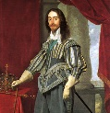
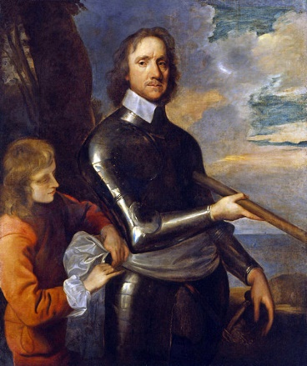
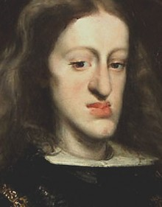
Chapitre I : HOBBES
I.1. Hobbes und der Bürgerkrieg
Karl I. verliert den Bischofskrieg, nachdem er in Schottland die anglikanische Kirche durchsetzen will
Oliver Cromwell steigt im Bürgerkrieg des Parlaments gegen König Karl I. erst zum Organisator, dann zum entscheidenden Feldherrn des Parlamentsheeres auf
Der Krieg fordert einen massiven Bevölkerungsverlust:
England: ca. 4 %
Schottland: ca. 6 %
Irland: ca. 40 %
1629 1640 1641 1642 1649 1649 1660
Karl I. (Regierungszeit: 1625-1649 ) versteht sich als absolutistischer Herrscher von Gottes Gnaden & regiert von 1629 – 1640 ohne ein Parlament einzuberufen („Elven Years‘ Tyranny“)
Nach vergeblichem Versuch beruft Charles ein Parlament ein
König Karl I. wird zum Tode verurteilt und Cromwell ruft die Republik aus
Als er 1658 starb, wurde demnach die Rückkehr zur Monarchie von mehreren Seiten angestrebt. Es wird ein Parlament gewählt und Karl II. wird zum König ernannt.
Ein gescheiterter Staatsstreich von Charles, bei dem er führende Mitglieder des Parlaments verhaften lassen will, löst Empörung in London & England aus
Die Bevölkerung spaltet sich in Royalisten & Parlamentarier

Slide 5





Chapitre I : HOBBES – Anthropologie & Politik
Stellt euch eine Welt ohne Regeln und Gesetze vor… wie würde diese wohl aussehen?

Slide 6
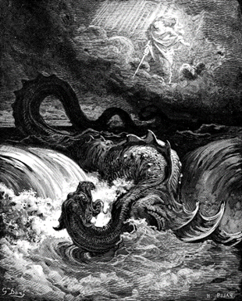
Chapitre I : HOBBES
Der Leviathan
Der Titel des Buches von Thomas Hobbes ist einem Seeungeheuer der jüdisch-christlichen Mythologie entnommen.
Der Leviathan verkörpert die Allmacht des Herrschers :
« Niemand ist so kühn, daß er ihn reizen darf; […] Wer kann ihm sein Kleid aufdecken? und wer darf es wagen, ihm zwischen die Zähne zu greifen? […] Seine stolzen Schuppen sind wie feste Schilde, fest und eng ineinander. […] Aus seinem Munde fahren Fackeln, und feurige Funken schießen heraus. […] Auf Erden ist seinesgleichen niemand; er ist gemacht, ohne Furcht zu sein. Er verachtet alles, was hoch ist »
– Luther-Übersetzung der Bibel von 1534
Hobbes entwickelt ein absolutistisches Staatsmodel
Der Staat ist eine menschliche Erfindung
Der Mensch ist kein “zoon politikon” und muss durch eine Staatsmacht im Zaum gehalten werden

Slide 7
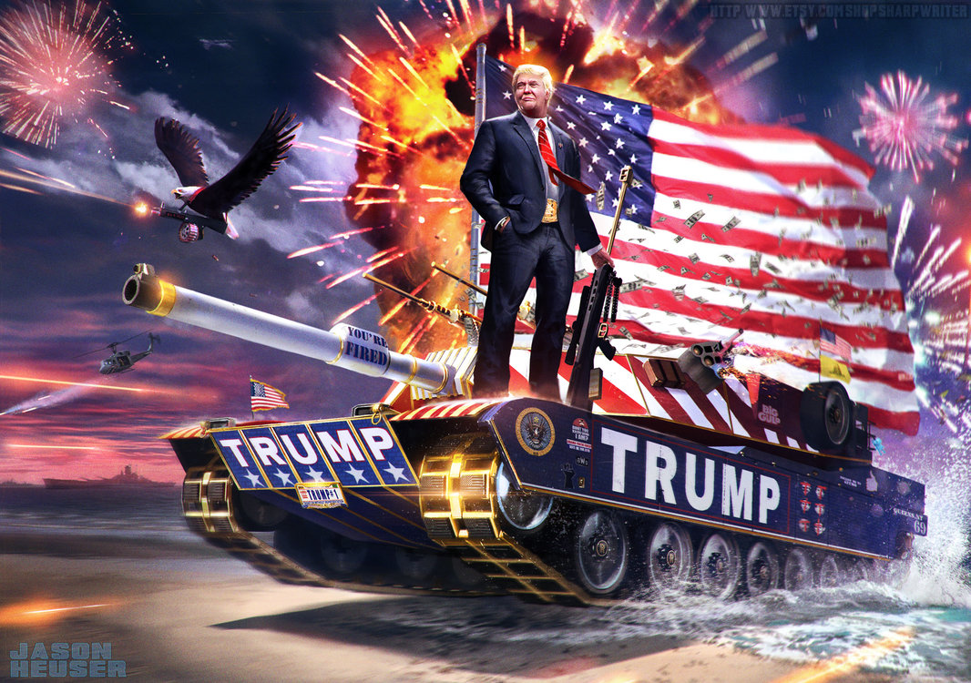
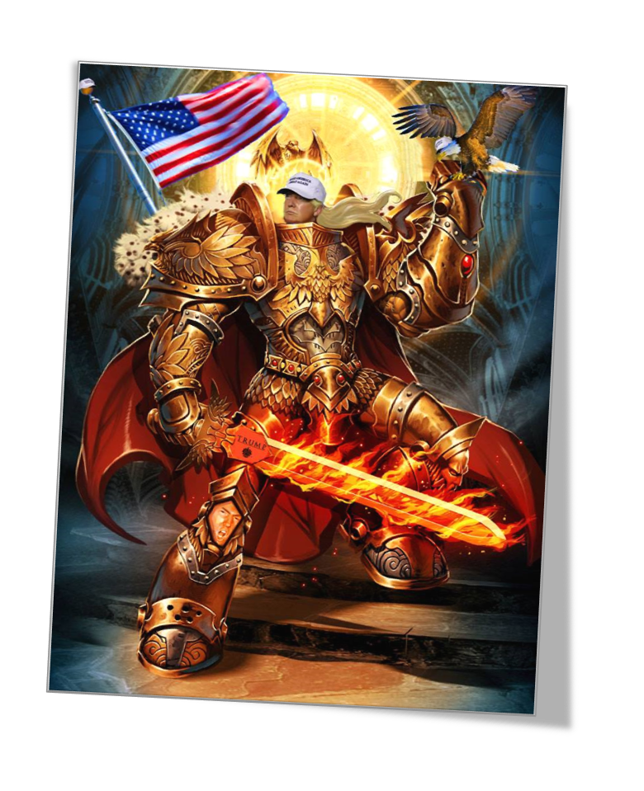
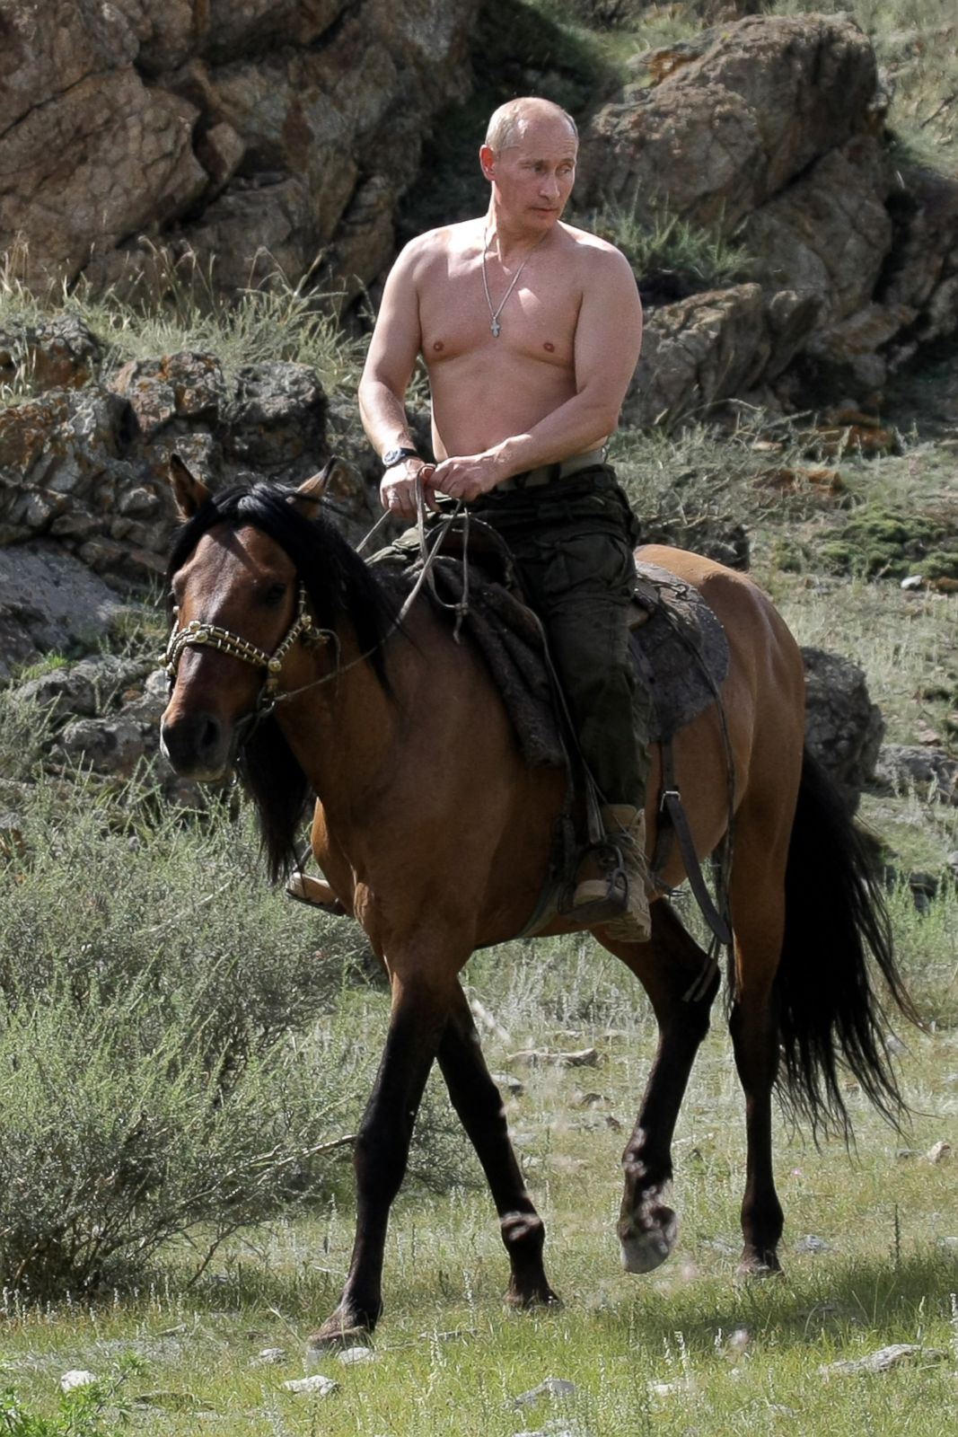
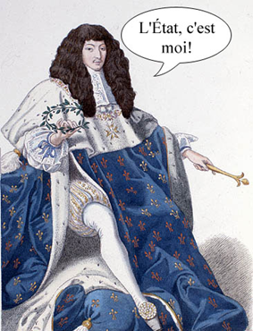
Chapitre I : HOBBES
Der Absolutismus
Der Absolutismus ist eine Regierungsform bei der ein Herrscher vollständig über die souveräne Ausübung aller Staatsgewalt verfügt und selbst über dem Gesetz steht.
➔ Hauptaufgabe des Monarchen ist die Bewahrung des inneren Friedens und der Sicherheit

Slide 8
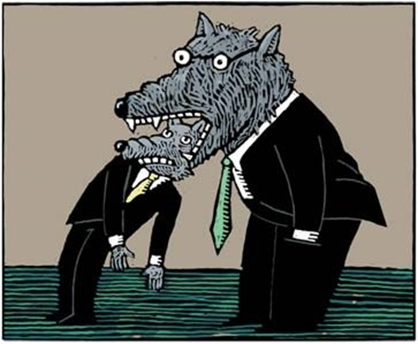
Chapitre I : HOBBES
Der Naturzustand
Es liegen in der menschlichen Natur drei hauptsächliche Konfliktursachen: Erstens Konkurrenz, zweitens Misstrauen, drittens Ruhmsucht. […] Das menschliche Leben ist einsam, armselig, ekelhaft, tierisch und kurz.
Der Naturzustand ist keine historische Epoche, sondern ein fiktiver Zustand ohne gesellschaftliche Organisation und Regeln
Hobbes bezeichnet den Naturzustand als negativer Zustand, es herrscht ein „Krieg aller gegen alle“
3 Konfliktursachen der menschlichen Natur :
  Ruhmsucht: Der egoistische Mensch strebt von Natur aus nach Ansehen und Anerkennung
  Misstrauen: Entsteht aus Konkurrenzdenken Selbstschutz und Besitzanspruch
  Konkurrenzkampf: Seine Triebe veranlassen den Menschen nach allem und nach immer mehr zu streben

Slide 9
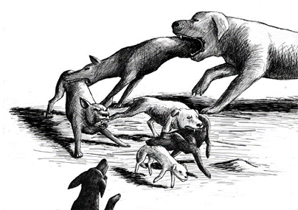
Chapitre I : HOBBES
Der Naturzustand
Hobbes Befürchtung über die menschliche Gesellschaft war, dass alle Menschen von Natur aus böse sein könnten.
Demnach ist der Mensch nur ein Egoist, der überwiegend nach seinem eigenen Vorteil strebt, nach Erhaltung seiner Existenz und nach dem Besitz möglichst vieler materieller Güter.
Realist oder Misanthrop?
➔ Kritiker werfen Thomas Hobbes gerne vor, er sei ein Misanthrop gewesen, also ein Menschenfeind.
➔ Wohlgesonnene Kritiker erwidern darauf, er sei einfach nur realistisch gewesen.

Slide 10

Chapitre I : HOBBES
Der Naturzustand
Achtung:
Der Naturzustand ist vom Begriff der Anarchie zu unterscheiden. Hobbes nutzt den Naturzustand, um die Notwendigkeit des Staates zu beweisen.
Anarchie hingegen ist eine strikt antistaatliche Position, die die Auflösung von staatlichen Herrschaftsstrukturen fordert.

Slide 11
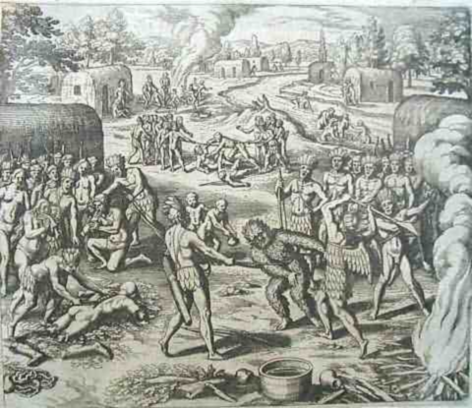
Chapitre I : HOBBES
Der Kriegszustand
Daraus ergibt sich klar, dass die Menschen während der Zeit, in der sie ohne eine allgemeine, sie alle im Zaum haltende Macht leben, sich in einem Zustand befinden, der Krieg genannt wird, und zwar in einem Krieg eines jeden gegen jeden.
Der Kriegszustand (Lat.: Bellum omnium contra omnes) ergibt sich als Folge aus dem Naturzustand:
  Ohne einen Machthaber, der die Menschen im Griff behält, ist jeder auf sich selbst, d.h. seine eigene körperliche Kraft und sein Erfindungsreichtum angewiesen
  Keinen Sinn besonders fleißig zu sein, da man sich dessen, was man erarbeitet hat nicht sicher sein kann.
➔ Durch den Kriegszustand ist kein Fortschritt möglich, was bleibt ist das blanke Überleben

Slide 12
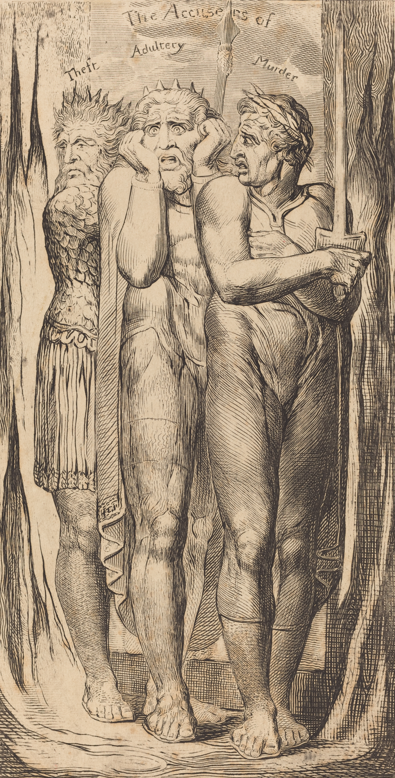
Chapitre I : HOBBES
Der Kriegszustand
Aber keiner von uns klagt damit die menschliche Natur an. Die Begierden und anderen menschlichen Leidenschaften sind an sich keine Sünde. Die aus diesen Leidenschaften entspringenden Handlungen sind es ebenfalls so lange nicht, bis die Menschen ein Gesetz kennen, das sie verbietet.
Für Hobbes sind die Handlungen die der Mensch aus seiner Natur heraus begeht, nicht moralisch verwerflich:
Es gibt keine «gute» oder «schlechte» Handlungen
Der Mensch hat rein Recht auf Alles
Kein Eigentum im Sinne eines dauerhaften Besitzes
➔ Gesetzlosigkeit: Es gibt keine Gesetz oder gesell. Richtlinien, die Handlungen verbieten
“Wo keine allgemeine Gewalt ist, ist kein Gesetz, und wo kein Gesetz, keine Ungerechtigkeit” – Thomas Hobbes

Slide 13
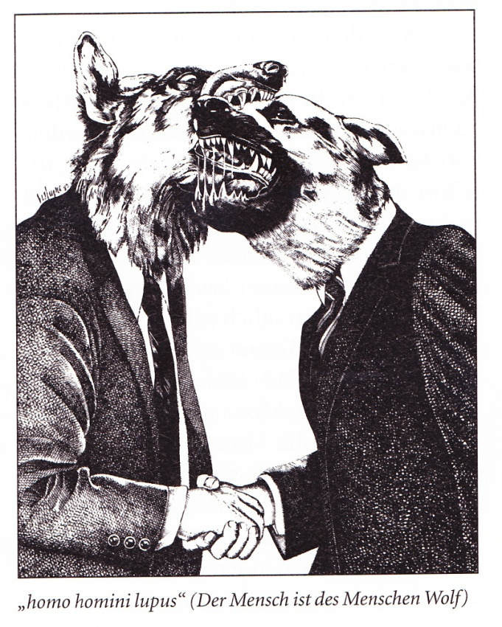
Chapitre I : HOBBES
Das Naturrecht
Aber keiner von uns klagt damit die menschliche Natur an. Die Begierden und anderen menschlichen Leidenschaften sind an sich keine Sünde. Die aus diesen Leidenschaften entspringenden Handlungen sind es ebenfalls so lange nicht, bis die Menschen ein Gesetz kennen, das sie verbietet.
Entspringt der natürlichen Weltordnung bzw. der Natur des Menschen, unabhängig von jeglichen Konventionen und positivem Recht bzw. positiven Gesetzen.
Das Naturrecht welches im Naturzustand gilt, besteht darin, dass jeder die Freiheit hat sein eigenes Leben zu schützen und alles zu tun, um sich selbst zu erhalten.
➔ Da jeder ein Recht auf alles hat und es ohne Gesetze kein Unrecht gibt, herrscht im Naturzustand ständige Angst und Gefahr eines feindlichen Übergriffes.

Slide 14
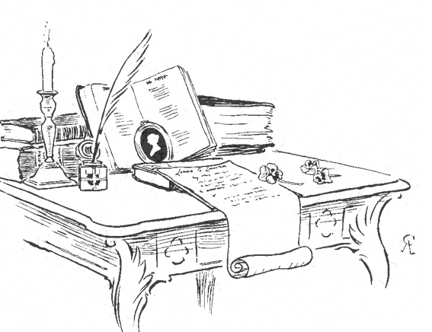
Chapitre I : HOBBES
Persönliche Überlegung
….dass er beim Schlafengehen seine Türen und sogar in seinem Hause seine Kästen verschließt. Welche Meinung hat er also von seinen Mit-Untertanen, wenn er bewaffnet reist, welche von seinen Mitbürgern, wenn er seine Türen verschließt, und welche von seinen Kindern und Bediensteten, wenn er seine Kästen verschließt?
Realist oder Misanthrop?
➔ Kritiker werfen Thomas Hobbes gerne vor, er sei ein Misanthrop gewesen, also ein Menschenfeind.
➔ Wohlgesonnene Kritiker erwidern darauf, er sei einfach nur realistisch gewesen.
Was ist deine Position?

Slide 15
PHILOSOPHIE POLITIQUE
HOBBES LOCKE TOCQUEVILLE RAWLS

Slide 16
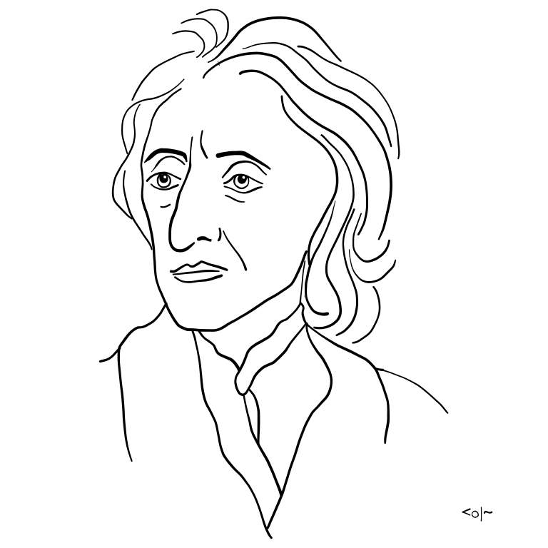
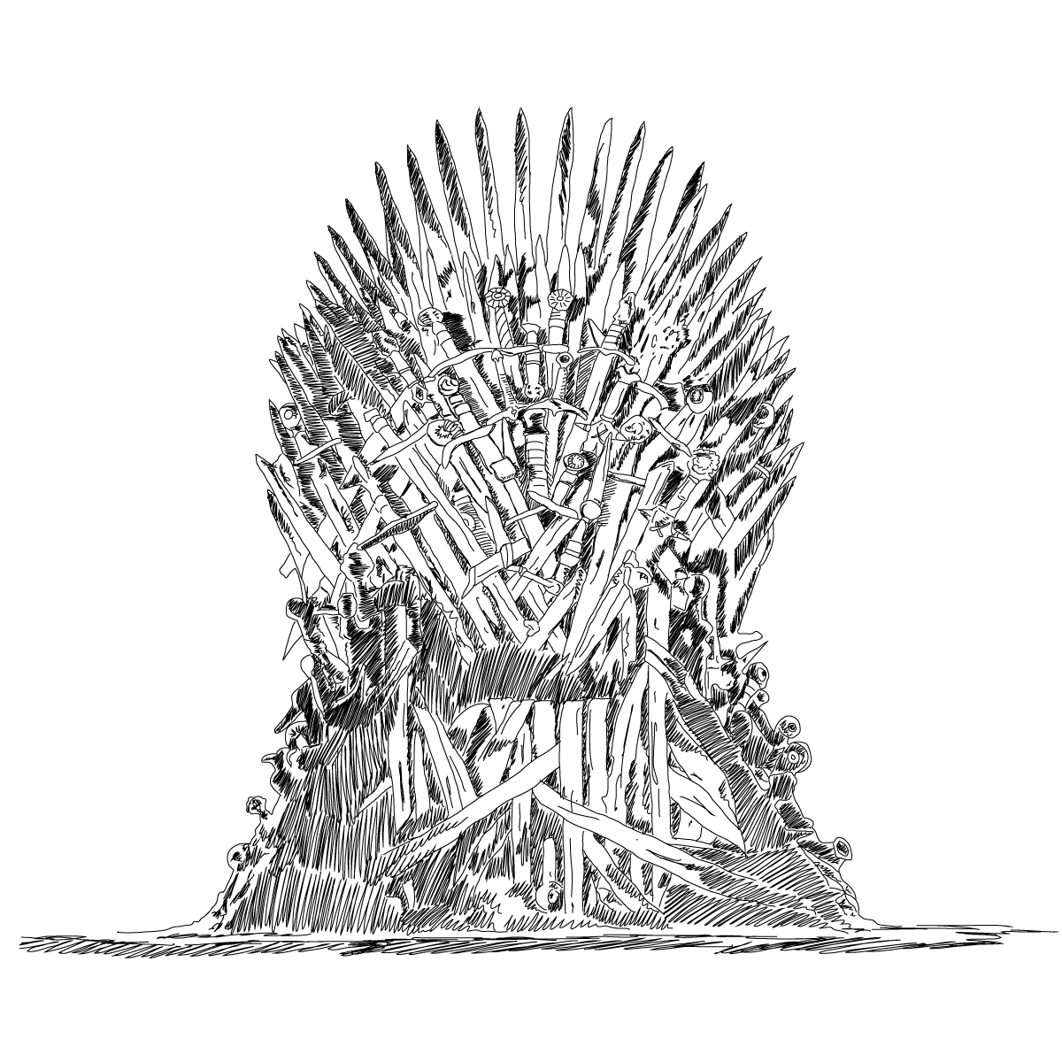
Chapitre II : LOCKE – Anthropologie & Politik
Comment légitimer l’autorité politique ?
John Locke évolue dans le même contexte historique que Hobbes : un monde marqué par des révolutions Ces révolutions mettent en cause la légitimité du roi et sa justification divine.
Au lieu d'accepter des dogmes sans les questionner, Locke essaie de retracer l’origine du pouvoir politique.
Ceci le mène à la question :
Sur quelles idées repose le prétendu pouvoir divin du roi ?

Slide 17
Chapitre II : LOCKE – Anthropologie & Politik
Comment légitimer l’autorité politique ?
« L’une prêche une obéissance absolue, tandis que l’autre revendique une liberté universelle, mais sans dire quelles sont les choses où l’on a le droit à la liberté, et sans montrer quelles sont les limites de la contrainte et de l’obéissance. »
Ainsi présentée par Locke, il semble qu’une telle question implique une solution médiane, susceptible de préserver la nécessité de l’obéissance des sujets ainsi que la non moins importante liberté de la conscience.

Slide 18
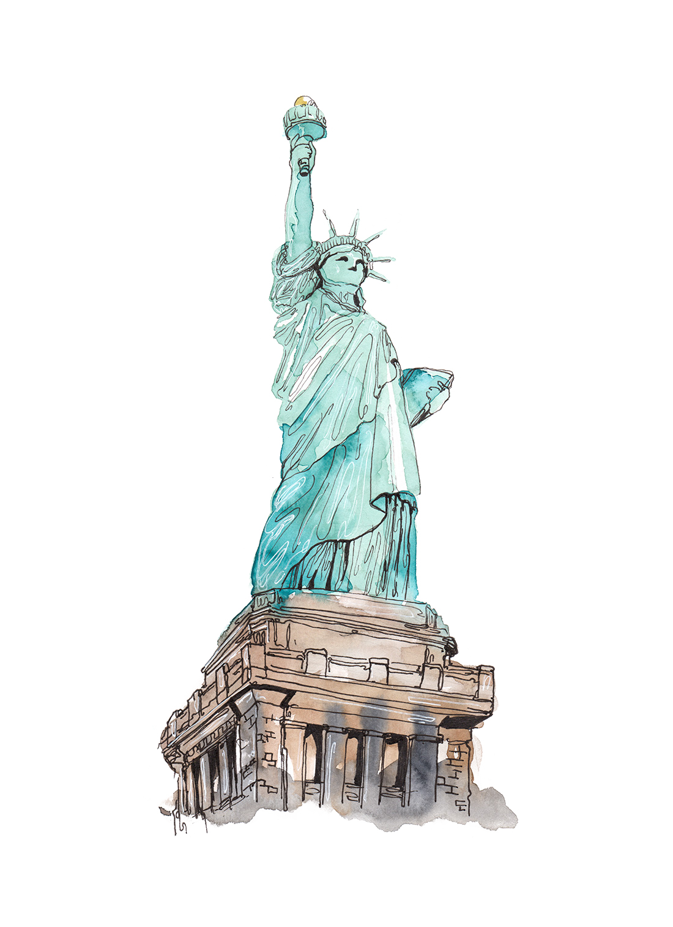

Chapitre II : LOCKE
II.1. : Liberté & égalité
La liberté consiste dans la faculté pouvoir disposer librement de sa personne, sur laquelle aucun autre homme n’a de pouvoir. Les hommes sont doués d’une raison qui doit servir au mieux les intérêts de leur vie.
L’égalité s’explique par une situation commune de tous les hommes au sein de la création. Chaque être humain, doté des mêmes facultés, a par conséquent le même pouvoir que les autres.

Slide 19

Chapitre II : LOCKE
II.2. : Loi naturelle et droit de nature
Le droit naturel (Naturrecht) comprend l’ensemble des règes normatives, qui sont considérées comme universelles et inchangeables. Ces règles reflètent la nature de l’homme. (cf. Hobbes)
Pour Locke, le droit de nature est le droit de propriété et de défense de la propriété. Par propriété, Locke entend la personne elle-même et tout ce qu’elle peut produire et qui fait partie de sa vie.

Slide 20

Chapitre II : LOCKE
Analyse de texte
§123 – Quelle est la raison principale qui pousse l’homme à se soumettre à une autorité ?
« Car, tous les hommes étant Rois, tous étant égaux et la plupart peu exacts observateurs de l'équité et de la justice, la jouissance d'un bien propre, dans cet état, est mal assurée… »
Puisque tous les hommes sont égaux, le droit à la propriété n’est pas assuré dans l’état de nature. L’homme se soumet à une autorité afin d’assurer la propriété privée.
Pour Locke, le droit à la propriété est un droit fondamental lié à la nature de l’homme.

Slide 21



Chapitre II : LOCKE
Les trois pouvoirs
On distingue en général trois pouvoirs étatiques :
Pouvoir exécutif – met en œuvre les lois (p.ex. gouvernement) | Pouvoir législatif – propose et vote les lois (p.ex. chambre des députés) | Pouvoir judiciaire – juges les infractions aux lois (p.ex. tribunaux)
Selon Locke, ces pouvoirs se déterminent par rapport à 3 facteurs de déstabilisation dans l'état de nature.

Slide 22



Chapitre II : LOCKE
Analyse de texte
§124 §125 §126 – Quels sont les 3 facteurs de déstabilisation dans l’état de nature ?
Essayez d'attribuer à chacun des trois alinéas suivants le pouvoir dont il traite !
a) Manque de lois permanentes : Dans l’état de nature aucune loi ne peut être légitimée et ratifiée.
➔ Pouvoir législatif
b) Manque de juges impartiaux : Chacun a le pouvoir de punir les autres car chacun est juge.
➔ Pouvoir judiciaire
c) Manque d’une autorité : Sans gouvernement, aucun n'est capable de mettre en œuvre les lois.
➔ Pouvoir exécutif
§127 – Quelle est la source du pouvoir exécutif et législatif ?
Le droit original de défendre sa propriété est la source du pouvoir législatif et du pouvoir exécutif.

Slide 23
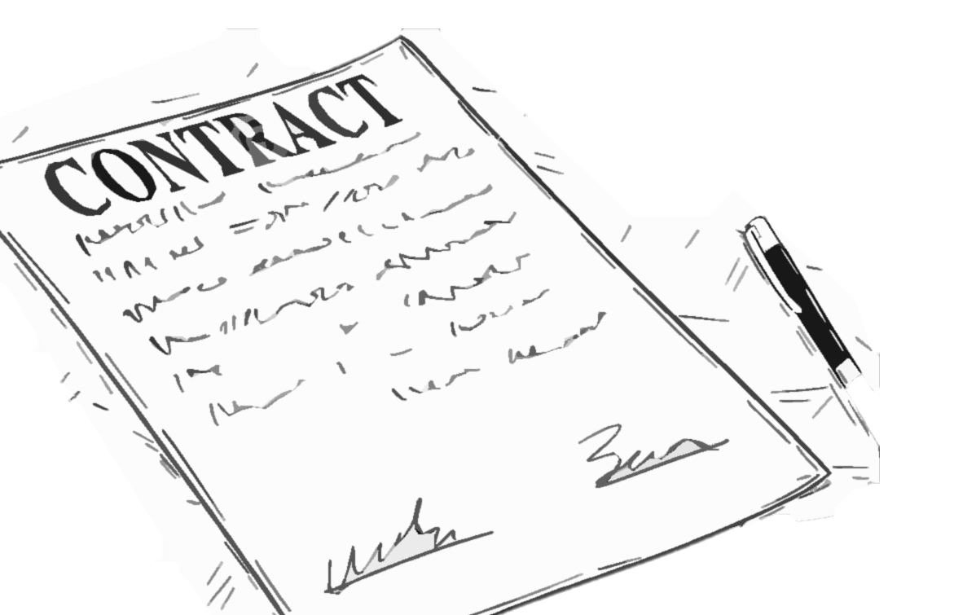
Chapitre II : LOCKE
II.4. : Le contrat social
Le contractualisme est une doctrine philosophique selon laquelle l'origine de la société et de l'État est fondée sur un contrat entre les hommes.
Chez Locke, la conservation de la propriété motive l’établissement d’un contrat social. Le contrat social met fin à l’état de nature et instaure le pouvoir politique ou étatique.
Le contractualisme remplace l’acceptance aveugle de l’autorité absolue par un modèle selon lequel l’autorité dérive d’une convention.
Le contrat social…
…se conclue par libre consentement
…est un engagement pour chaque individu
…implique une responsabilité réciproque
…garantit les droits individuels
…est le fondement idéal pour l’organisation de la vie sociale
Le contrat social est à distinguer du contrat de gouvernance qui précise la forme de gouvernance de la société fondée.

Slide 24
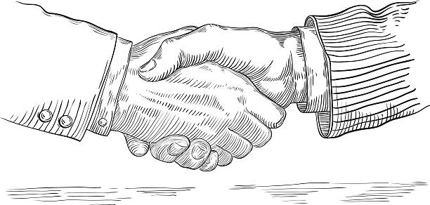
Chapitre II : LOCKE
II.5. : Les clauses du contrat social
Afin de vivre dans une société…
…tous les hommes renoncent à ces deux droits naturels : §128 |  | …en revanche ils obtiennent les garanties suivantes : §131
a) En renonçant à leur ______________________________________________________________, ils se soumettent aux lois de la société civile et crée le pouvoir __________________________________ ainsi que le pouvoir ________________________. |  | a) Même si lois de la société civile limitent la liberté de l’homme, elle lui garantit ___________________________________________________________________________________________________.
b) En renonçant au deuxième droit naturel, le __________________________________________, les hommes se soumettent au pouvoir _____________________________________________. |  | b) Celui-ci doit garantir une __________________________________________________________________ en toute neutralité.
droit naturel de tout faire pour conserver sa vie
la jouissance de sa propriété privée
législatif
judicatif
droit de punir
exécution des lois en toute neutralité
exécutif

Slide 25
Chapitre II : LOCKE
II.6. : La souveraineté limitée
DÉFINITION ABSOLUTISME : Système politique dans lequel le souverain est au-dessus des lois et les sujets ont très peu de droits. |  | DEFINITION LIBERALISME : Système politique dans lequel le pouvoir du gouvernement est limité et la liberté des citoyens est aussi grande que possible.
le souverain n’est donc qu’un fonctionnaire, qui est lui aussi soumis aux lois
le peuple n’abandonne donc pas son autorité, il la délègue (cf. Hobbes)
ce qui inquiète donc Locke ce n’est pas l’anarchie, mais la présence d’un pouvoir arbitraire
les individus ne peuvent jamais renoncer entièrement à leur liberté

Slide 26
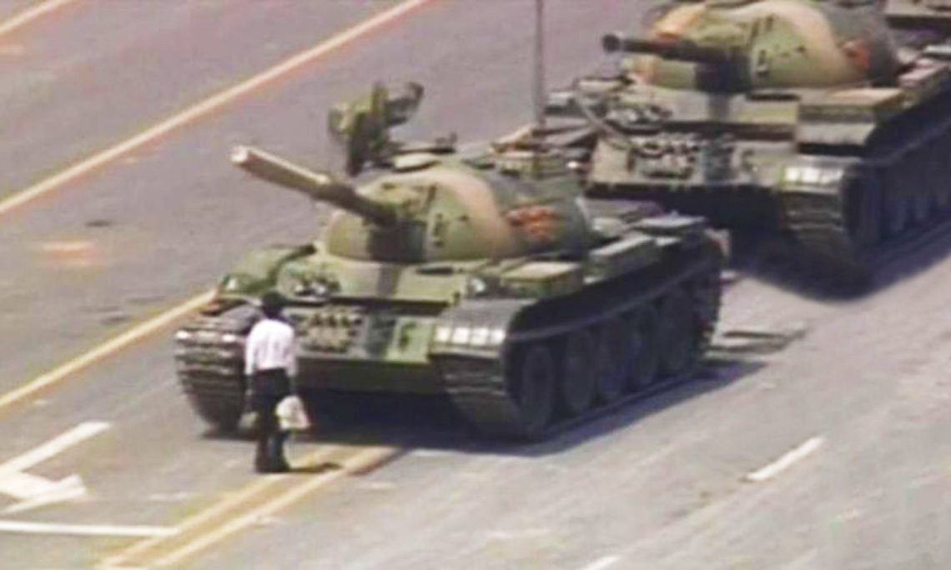
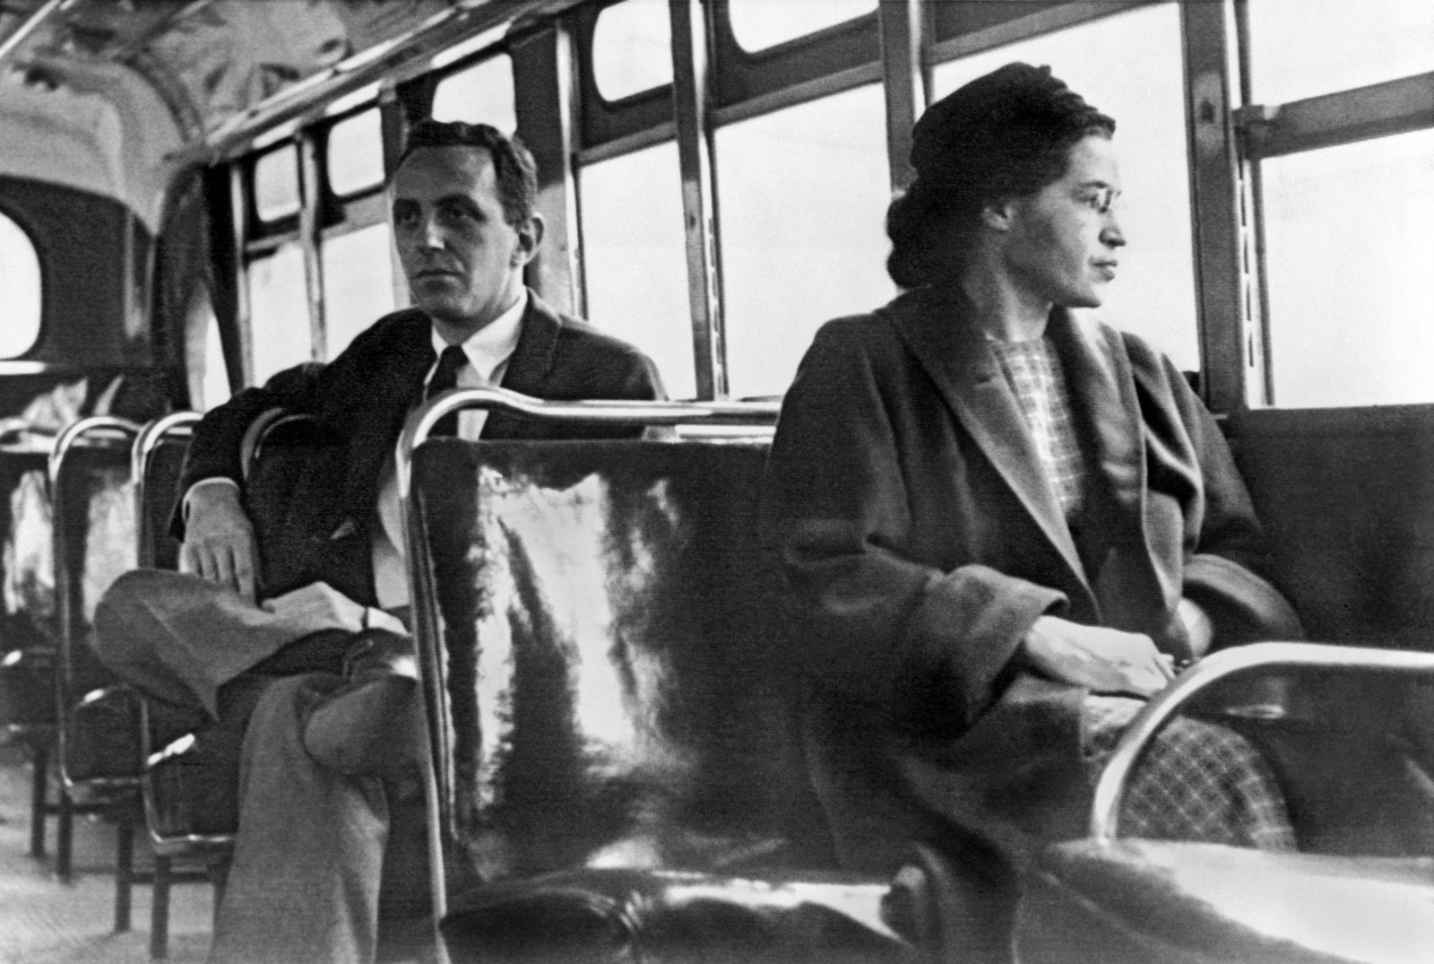
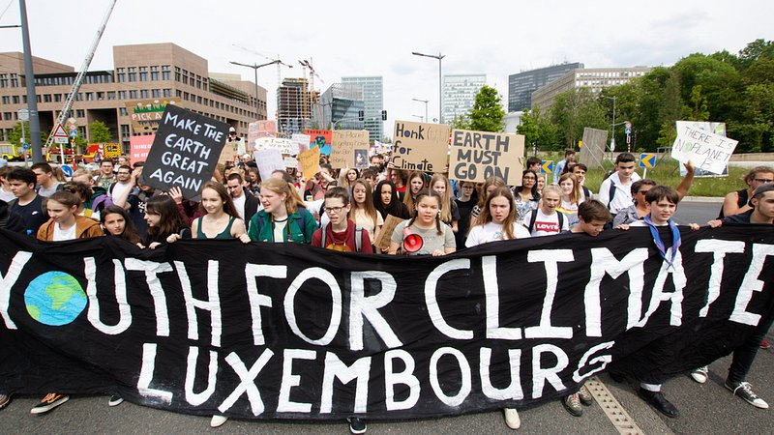
Chapitre II : LOCKE
II.6. : La souveraineté limitée
Si le souverain ne respecte pas ses fonctions, le peuple a le droit de résilier le contrat social et à contester l’autorité étatique. Dans ce cas, le citoyen a le droit de refuser de manière assumée et publique d'obéir à une loi, un règlement ou un pouvoir jugé injuste.
Exemples:

Slide 27
PHILOSOPHIE POLITIQUE
HOBBES LOCKE TOCQUEVILLE RAWLS

Slide 28
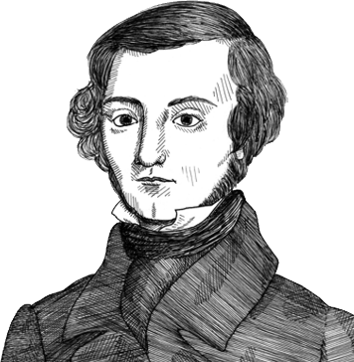
Chapitre III : TOCQUEVILLE – Liberté & Soumission
L’État est-il ami ou ennemi de la liberté ?

Slide 29
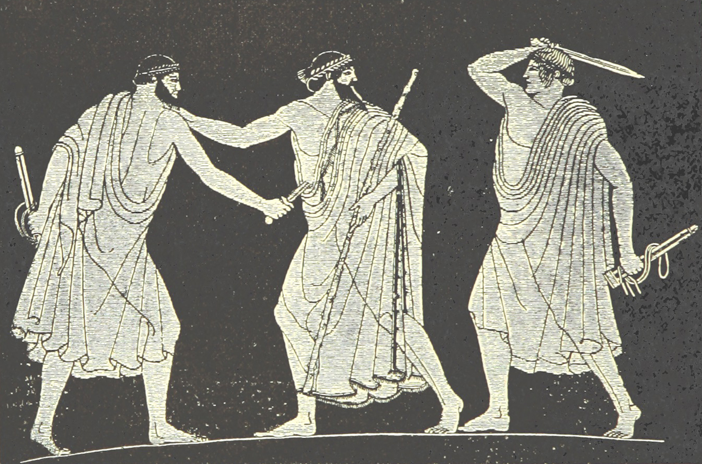
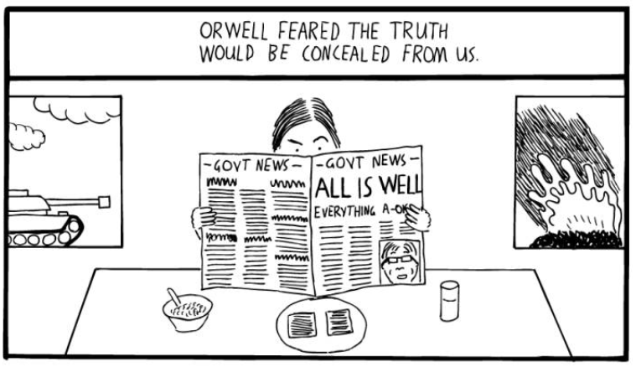
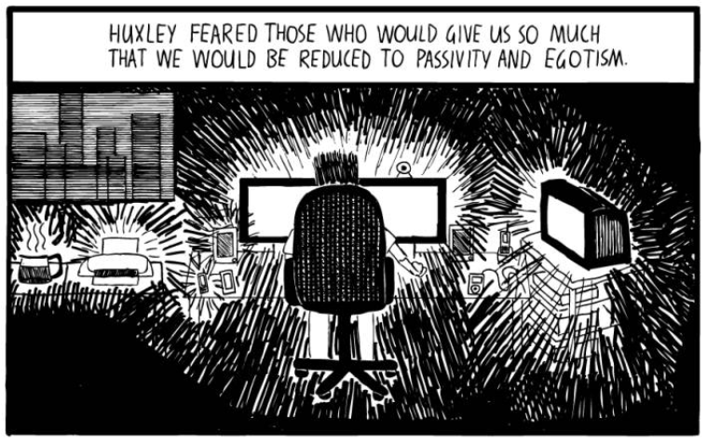
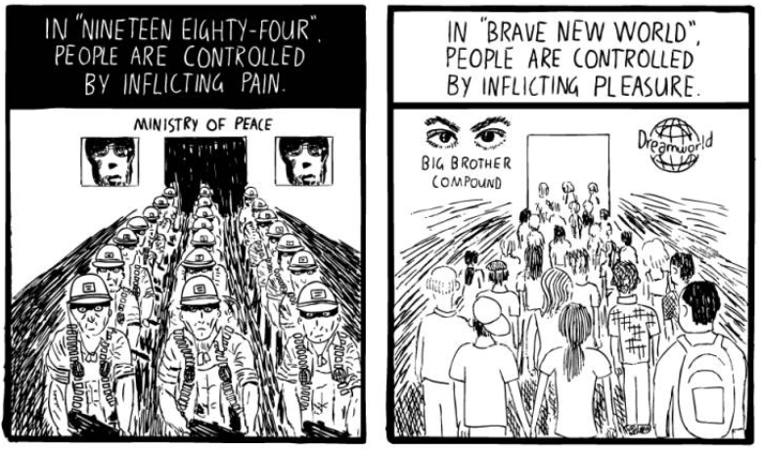
Chapitre III : TOCQUEVILLE
III.1. : 2 sortes de tyrannie
ALDOUS HUXLEY BRAVE NEW WORLD
GEORGE ORWELL 1984

Slide 30
Chapitre III : TOCQUEVILLE
III.1. : 2 sortes de tyrannie
Expliquez la différence entre l’approche autoritaire dans ces deux sociétés :
Orwell
« Big Brother » (= Leviathan)
Peur et droit de punir
Absolutisme (Souverain est au–dessus des lois)
➔ Despotisme (voir HOBBES)
ALDOUS HUXLEY BRAVE NEW WORLD
Huxley
Individualisme et désintérêt
Plaisir individuel au lieu de responsabilité collective
Cage dorée
➔ Tyrannie douce
GEORGE ORWELL 1984

Slide 31
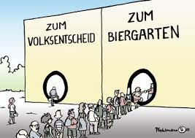
Chapitre III : TOCQUEVILLE
III.1. : La philosophie de Tocqueville
Lors d’un voyage en Amérique Tocqueville saisit l’occasion d’observer la démocratie américaine. Tocqueville découvre les risques de la démocratie.
Le peuple est menacé par une nouvelle sorte d’oppression qui ne peut pas être décrite par les anciens termes despotisme (= exercice oppressif d’un pouvoir absolu et arbitraire)
Les deux nouveaux concepts dont il parle, sont la tyrannie de la majorité et le doux despotisme.
Voulons-nous être libres et maître de nous-mêmes ou enfermés dans la cage dorée du doux despotisme ?

Slide 32
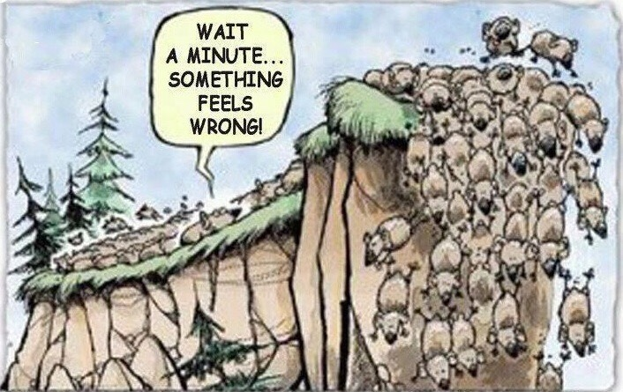
Chapitre III : TOCQUEVILLE
III.2. : Analyse de texte
Interprétez ce passage dans le texte :
« Je vois une foule innombrable d’hommes semblables et égaux qui tournent sans repos sur eux-mêmes pour se procurer de petits et vulgaires plaisirs, dont ils emplissent leur âme. Chacun d’eux, retiré l’écart, est comme étranger à la destinée de tous les autres… »
https://www.youtube.com/watch?v=ZtiJQZTqu9M
Hommes semblables et égaux – Possédants les même droits, l’individu n’est plus capable de responsabiliser ses concitoyens. La tyrannie de la majorité cultive une pensée unique.
Sur eux—mêmes / vulgaires plaisirs – L’individu préfère rester dans l’ignorance confortable au lieu de s’engager dans sa société. Le plaisir privée est plus important que les problèmes sociaux.
Etranger à la destinée des autres – L’individualisation exagérée mène à la dépolitisation et l’égoisme. L’individu ne s’intéresse plus pour les autres.

Slide 33
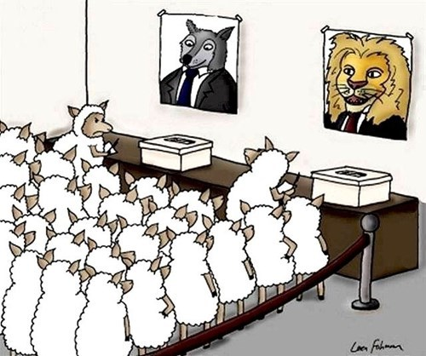
Chapitre III : TOCQUEVILLE
III.2. : Analyse de texte
Lisez les lignes 15 à 35. Le danger énoncé par Tocqueville fait-il référence à Orwell ou à Huxley ?
La danger énoncé par Huxley représente une tyrannie douce.
Le citoyen se mène dans une dépendance exagérée. Ainsi le gouvernement devient le « berger d’un troupeau d’animaux timides »

Slide 34
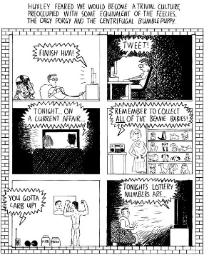
Chapitre III : TOCQUEVILLE
III.2. : Analyse de texte
Pourquoi le citoyen n’est-il souverain qu’en apparence selon Tocqueville ?
« Dans ce système, les citoyens sortent un moment de la dépendance pour indiquer leur maître, et y rentrent. »
Dans une démocratie représentative, le citoyen ne participe pas directement aux décisions, il vote un représentant.
Le seul pouvoir politique qu’il possède est le droit de voter. Entre les élections, le peuple abdique son pouvoir et n’a presque aucun moyen pour influencer le gouvernement.

Slide 35
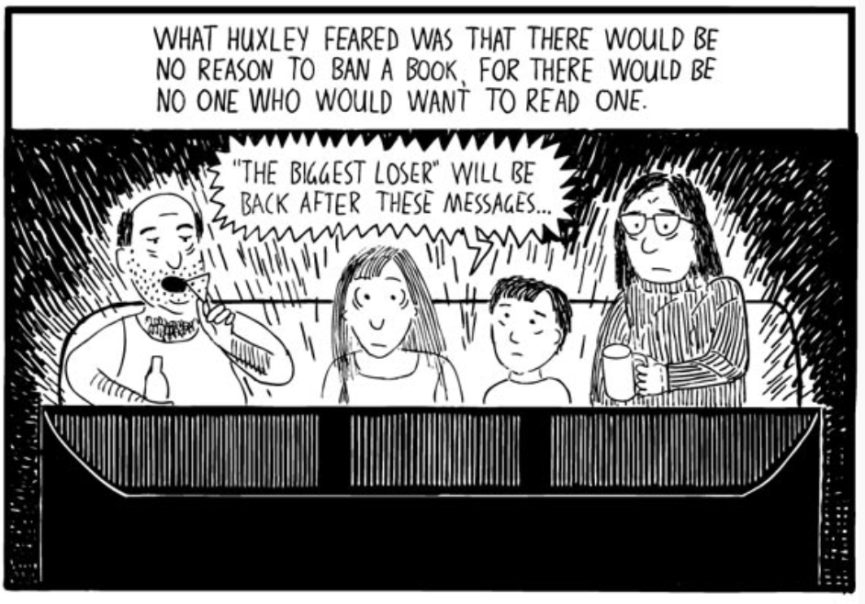
Chapitre III : TOCQUEVILLE
III.3. : Le danger d’une despotisme démocratique
Pourquoi le citoyen n’est-il souverain qu’en apparence selon Tocqueville ?
En accordant une importance exagérée à la vie privée, le citoyen risque de se désintéresser totalement de la vie publique. En effet, les dirigeants politiques ont intérêt à ce que les citoyens s’intéressent exclusivement à leur vie privée et se désintéressent des affaires publiques.
C’est pour cette raison que dans une démocratie où le peuple se désintéresse du pouvoir ne mérite plus le nom de démocratie. C’est un despotisme doux où les dirigeants de l’Etat peuvent pourront diriger l’État à leur guise.

Slide 36
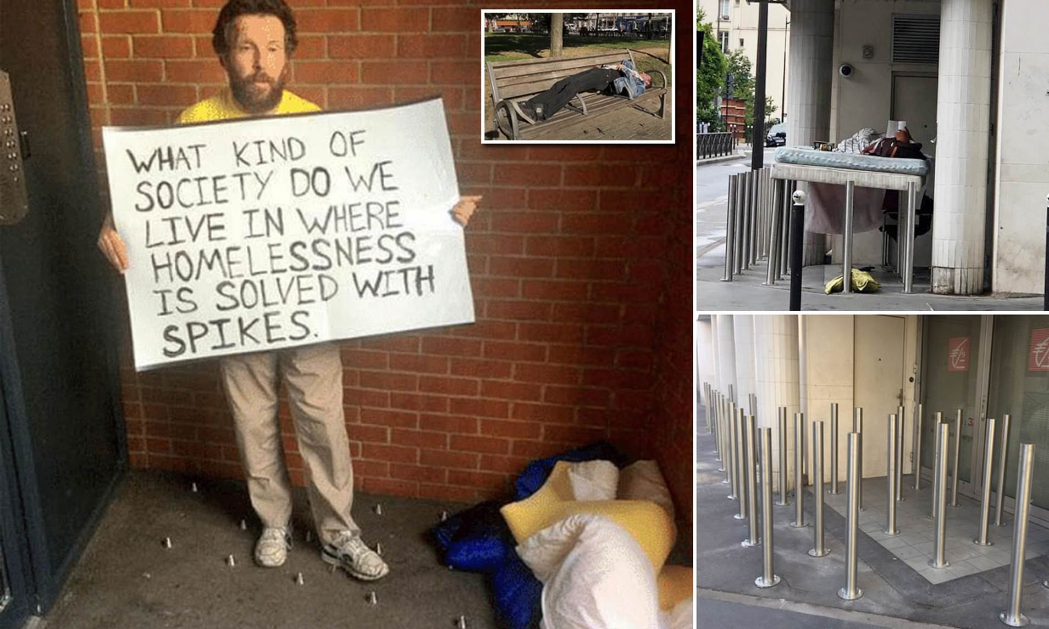
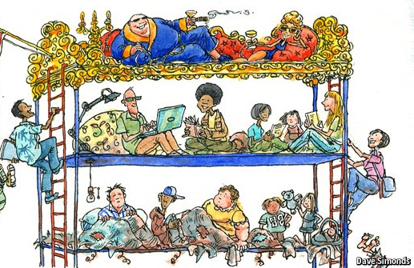
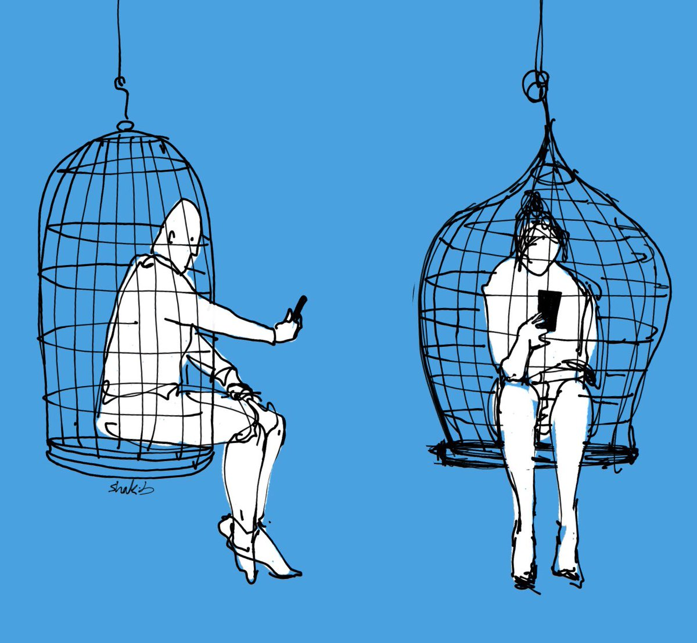
Chapitre III : TOCQUEVILLE
III.4. : L’individualisme
Selon Tocqueville, la démocratie moderne est donc menacée du danger de…
…l’individualisme et de la
dépolitisation.
Ce qui intéresse le citoyen moderne avant tout, c’est la recherche du bonheur individuel. Il est replié sur soi-même et poursuit donc principalement ses intérêts particuliers.
➔ Ainsi le citoyen risque de se désintéresser de ses concitoyens et des injustices dans sa société.
Pourquoi le citoyen n’est-il souverain qu’en apparence selon Tocqueville ?

Slide 37
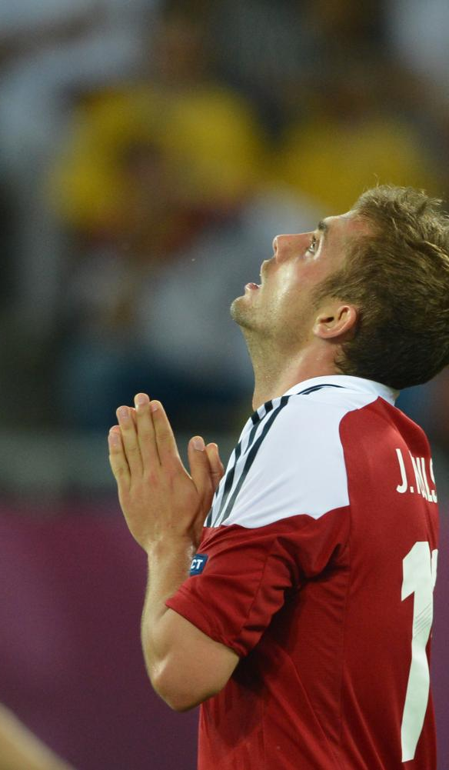
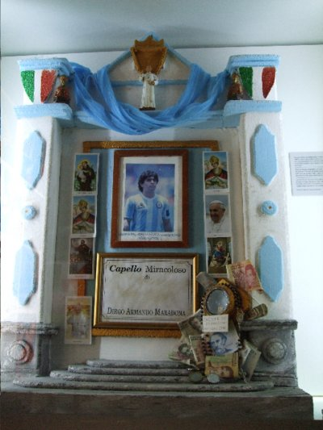
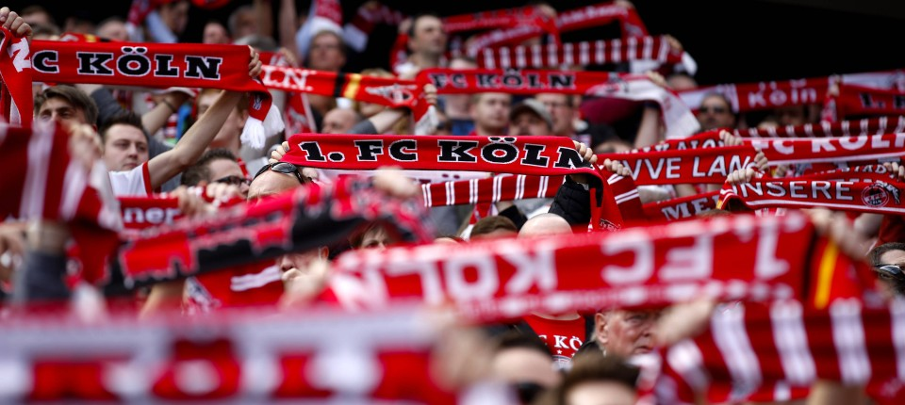
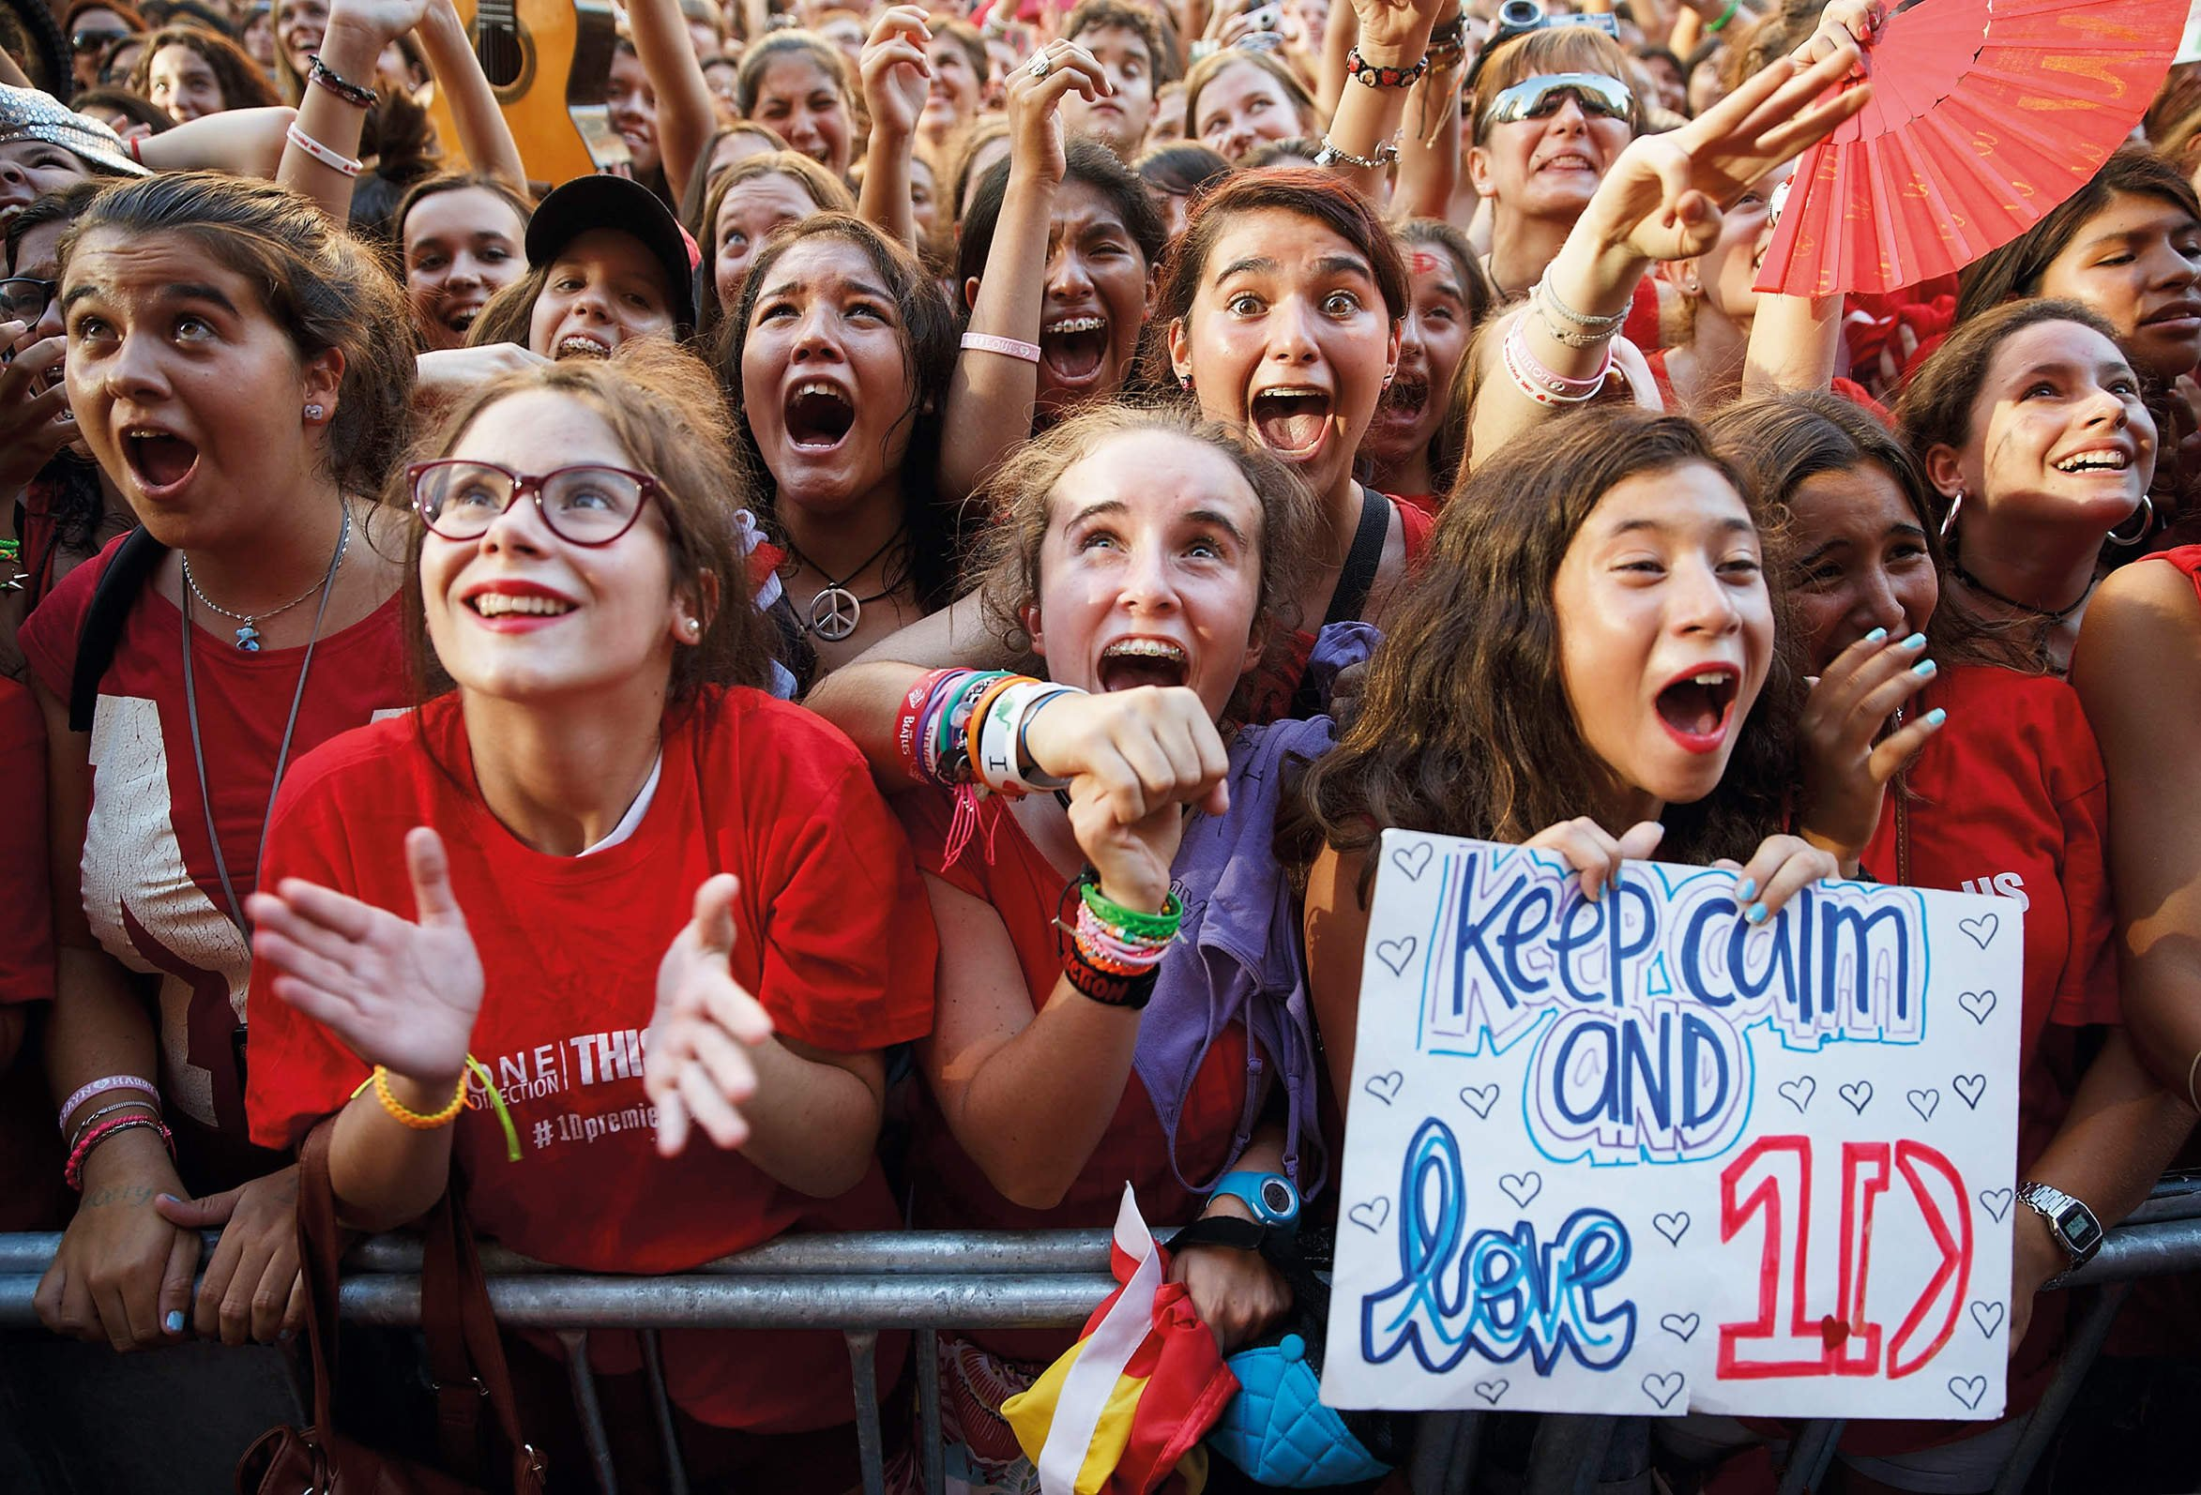
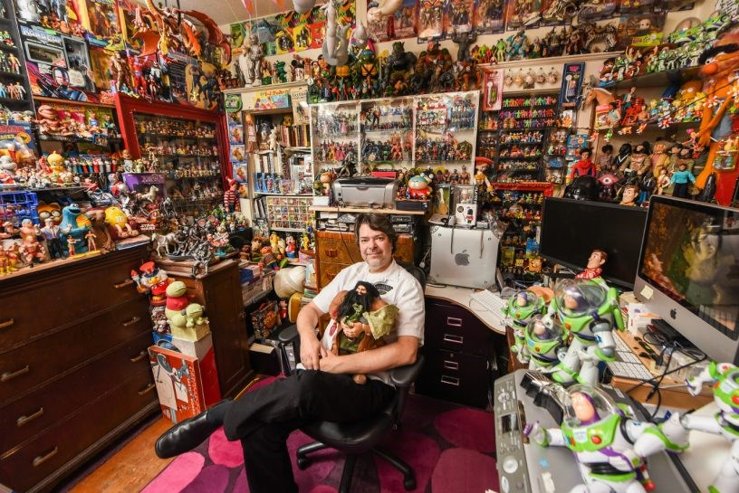

Chapitre III : TOCQUEVILLE
III.4. : L’individualisme
Le texte de Tocqueville est un avertissement que la liberté n'est jamais acquise.
Et cela est difficile lorsqu'elle est mise en concurrence avec les séductions du plaisir et du divertissement.
Pourquoi le citoyen n’est-il souverain qu’en apparence selon Tocqueville ?

Slide 38
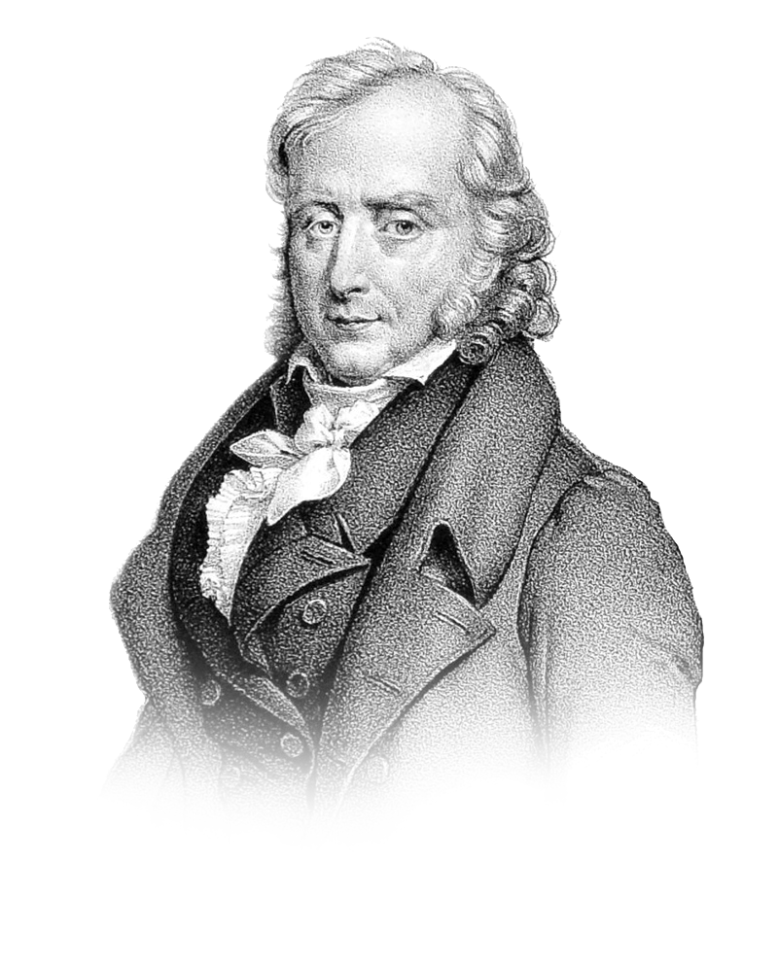
PHILOSOPHIE POLITIQUE
Le libéralisme
Benjamin Constant

Slide 39
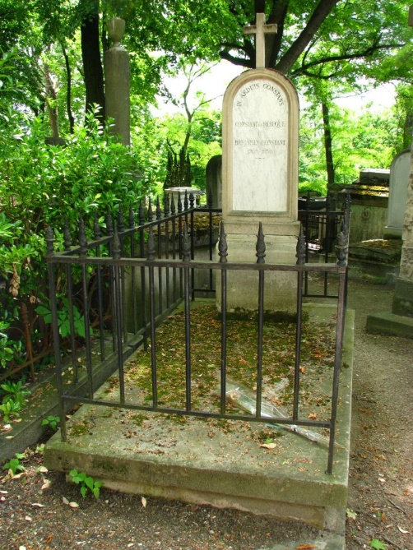
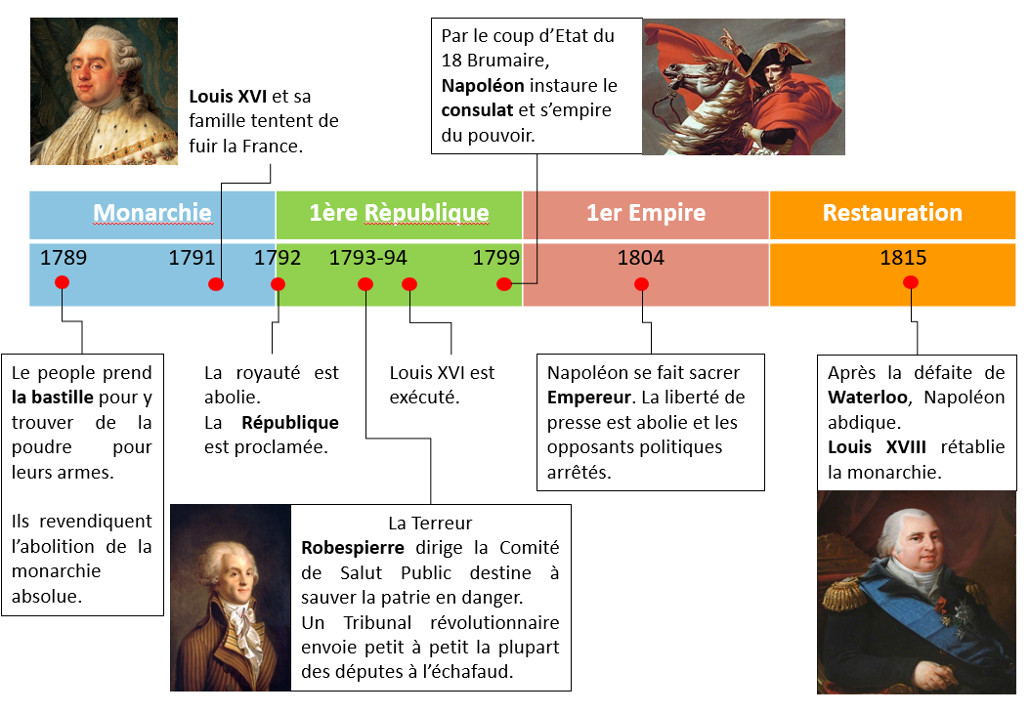
Chapitre III : Constant
Le libéralisme (facultatif)
Tombe de Benjamin Constant, Cimetière du Père Lachaise, Paris

Slide 40
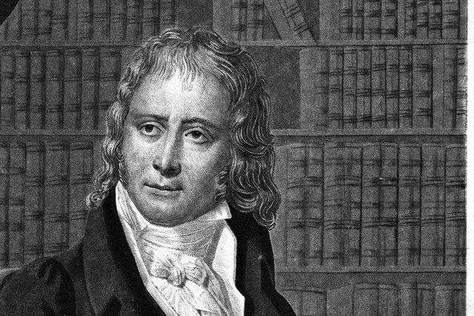
Chapitre III : Constant
Le libéralisme (facultatif)
DÉFINITION ABSOLUTISME : Système politique dans lequel le souverain est au-dessus des lois et les sujets ont très peu de droits. |  | DEFINITION LIBERALISME : Système politique dans lequel le pouvoir du gouvernement est limité et la liberté des citoyens est aussi grande que possible.
Constant…
…défend une philosophie libérale
…protège l’individualité contre les abus du pourvoir politique
…est d’avis que tout pouvoir a tendance d’être abusé

Slide 41
Chapitre III : Constant
Le libéralisme (facultatif)
Ancienne démocratie
Démocratie moderne
Vie publique (lieu de liberté)
Exercice direct de la vie politique. Les lois sont votées dans l’intérêt général.
Vie publique
Exercice indirect de la vie politique. Les lois sont votées dans l’intérêt des particuliers.
Vie privée
Assujettissement complet de l’individu à l’autorité de l’ensemble.
Vie privée (lieu de liberté)
N’est soumis qu’à des lois qui protègent la sphère privée.
Conclusion
Homme circonscrit (eingegrenzt), esclave, observé.
Conclusion
Jouissance, droit d’opinion, droit de mouvement, etc…

Slide 42
Chapitre III : Constant
Le libéralisme (facultatif)
Demandez-vous d’abord, Messieurs, ce que de nos jours, un Anglais, un Français, un habitant des États-Unis d’Amérique, entendent par les mots de liberté. C’est pour chacun le droit de n’être soumis qu’aux lois, de ne pouvoir être arrêté ni détenu, ni mis à mort, ni maltraité d’aucune manière, par l’effet de la volonté arbitraire d’un ou de plusieurs individus. C’est pour chacun le droit de dire son opinion, de choisir son industrie, et de l’exercer, de disposer de sa propriété, d’en abuser même ; d’aller, de venir, sans en obtenir la permission, et sans rendre compte de ses motifs ou de ses démarches. C’est pour chacun le droit de se réunir à d’autres individus, soit pour conférer sur ses intérêts, soit pour professer le culte que lui et ses associés préfèrent, soit simplement pour emplir ses jours et ses heures d’une manière plus conforme à ses inclinations, à ses fantaisies. Enfin, c’est le droit, pour chacun, d’influer sur l’administration du gouvernement, soit par la nomination de tous ou de certains fonctionnaires, soit par des représentations, des pétitions, des demandes, que l’autorité est plus ou moins obligée de prendre en considération.

Slide 43
Chapitre III : Constant
Le libéralisme (facultatif)
Les démocraties modernes protègent la liberté individuelle :
Les lois nous protègent contre les actes arbitraires
L’individu est à l’abri des abus arbitraires des pouvoirs publics
La pouvoir public est limité par la loi
Exemples :
Liberté d’opinion et de religion
Liberté de choisir et d’exercer une profession
Liberté d’agir et de se déplacer d’un endroit à l’autre
Droit de réunion et d’association
Le droit de suivre des inclinations (Neigungen) conformes aux lois

Slide 44
Chapitre III : Constant
Le libéralisme (facultatif)
Comparez maintenant à cette liberté celle des anciens. Celle-ci consistait à exercer collectivement, mais directement, plusieurs parties de la souveraineté tout entière, à délibérer, sur la place publique, de la guerre et de la paix, à conclure avec les étrangers des traités d’alliance, à voter les lois, à prononcer les jugements, à examiner les comptes, les actes, la gestion des magistrats, à les faire comparaître devant tout le peuple, à les mettre en accusation, à les condamner ou à les absoudre ; mais en même temps que c’était là ce que les anciens nommaient liberté, ils admettaient comme compatible avec cette liberté collective l’assujettissement complet de l’individu à l’autorité de l’ensemble. [...]

Slide 45

Chapitre III : Constant
Le libéralisme (facultatif)
[…] comme soumis au corps collectif, il peut à son tour être privé de son état, dépouillé de ses dignités, banni, mis à mort, par la volonté discrétionnaire de l’ensemble dont il fait partie […]
Les dangers de la démocratie ancienne :
Le citoyen privilégie la sphère publique
Il s’intéresse uniquement aux affaires publiques
Soumis et esclave de l’opinion des autres
← Jacques-Louis David : «la mort de Socrate», 1787 - Socrate, condamné par les Athéniens à boire la ciguë (plante vénéneuse) alors que ses amis lui conseillent de s'enfuir.
En février 399, les citoyens grecs Mélétos, Lycon et Anythos déposent une plainte contre Socrate. Ils accusent Socrate de ne pas croire aux dieux et de vouloir corrompre la jeunesse.

Slide 46
Chapitre III : Constant
Le libéralisme (facultatif)
Il est essentiellement important qu'une partie de l’existence humaine reste indépendante de l’Etat.
La sphère privée, ou la sphère de la liberté individuelle doit être respectée!

Slide 47
PHILOSOPHIE POLITIQUE
HOBBES LOCKE TOCQUEVILLE RAWLS

Slide 48
Chapitre IV : RAWLS – Schleier des Nichtwissens
Was sind die Grundlagen einer gerechten Gesellschaft ?
"A just society is a society that if you knew everything
about it, you'd be willing to enter it in a random place."
(A Theory of Justice)

Slide 49
Chapitre IV : RAWLS – Schleier des Nichtwissens
Was macht eine gerechte Gesellschaft aus? Worin besteht soziale Gerechtigkeit? Und wie kann man sie konkret verwirklichen? Dies sind zentrale, aktuelle und viel diskutierte Fragen der Politischen Philosophie. Der amerikanische Philosoph John Rawls (1921–2002) bietet mit seinem Hauptwerk A Theory of Justice (deutsch: Eine Theorie der Gerechtigkeit) eine bis heute grundlegende und viel beachtete Antwort auf diese Fragen.
Mit seinem Hauptwerk verfasste John Rawls eine bahnbrechende und grundlegende philosophische Abhandlung, welche eine Renaissance der Politischen Philosophie auslöste und diese zu neuem, intellektuellem Ansehen brachte. Kaum ein philosophisches Werk hat im 20. Jahrhundert eine so intensive und breit gefächerte Diskussion ausgelöst. Zentralen Ideen wie dem Kontraktualismus oder der Entscheidungstheorie verlieh Rawls nachhaltige Impulse.

Slide 50
Chapitre IV : RAWLS
IV.1. : Gedankenexperiment
Stellt euch vor eine Gruppe von Menschen wäre mit ihrem Raumschiff auf dem Weg zu einem neuen bewohnbaren Planeten. Dieser Planet wäre unbewohnt und würde eine Menge von Ressourcen anbieten, die beliebig teilbar, jedoch nicht in unbegrenztem Maße vorhanden wären.
Nach welchen Prinzipien sollen die Ressourcen verteilt werden?
Soziale Gerechtigkeit hängt stark mit der politischen Gerechtigkeit und der Verteilungsgerechtigkeit zusammen. Ihren Ausdruck findet sie in den Gesetzen, also dem positiven Recht (z. B. Steuergesetze).
Die Generationengerechtigkeit (auch sie Teil der politisch-gesetzlichen Regelung) kann auch als Verteilungsgerechtigkeit oder als generationenübergreifende Tauschgerechtigkeit (Kindererziehung in Bezug zur Altersversorgung) betrachtet werden.
Die Leistungsgerechtigkeit kann unter die Tauschgerechtigkeit subsumiert werden, da einer bestimmten Leistung auch ein bestimmter Verdienst entspricht.
Die Verteilungsgerechtigkeit bezieht sich auf die faire Verteilung von Sozialleistungen und Renten.
Die Chancengerechtigkeit bezeichnet den gleichen Zugang zur Bildung, Karriere und sozialem Status.
Das Recht des Stärkeren, siehe Hobbes.

Slide 51
Chapitre IV : RAWLS
IV.3. : Textanalyse
Für Rawls ist die Gerechtigkeit ein Grundpfeiler der Gesellschaft, der Verteilung und Bereitstellung von Gütern sowie der Zuweisung von Rechten und Pflichten.
Je nach Staatsform kann dieser Grundpfeiler sehr unterschiedlich aussehen. Zudem hat ein Millionenerbe in einem kapitalistischen Staat definitiv bessere Startbedingungen als die Tochter arbeitsloser Eltern.
Um diese Frage zu beantworten, greift Rawls auf die klassische Idee des Gesellschaftsvertrages zurück. Er ist Kontraktualist!
Allerdings geht es ihm hierbei um die Legitimation einer bestimmten Konzeption der sozialen Gerechtigkeit, die politisch umgesetzt und garantiert werden muss.

Slide 52



Chapitre IV : RAWLS
IV.3. : Textanalyse
Zu welchem Problem führt das Prinzip, dass „jeder das Gleiche“ bekommt?
Die Bedürfnisse der Menschen sind unterschiedlich.
Besonders schutzbedürftige Menschen (z.B. Behinderte, Senioren, Kinder, Kranke, usw…) benötigen mehr soziale Fürsorge, als andere Menschen.
Wenn jeder das Gleiche bekommt, gibt es keinen Anreiz mehr zu leisten.

Slide 53


Chapitre IV : RAWLS
IV.3. : Textanalyse
Was meint Rawls mit dem Schleier des Nichtwissens?
Niemand kennt seine Rolle in der zukünftigen Gesellschaft:
  geistige, physische und soziale Eigenschaften wie Hautfarbe, Ethnie, Geschlecht, Religionszugehörigkeit
  Stellung innerhalb der Gesellschaft, sozialer Status
  materieller Besitz
  Zugehörigkeit zu einer bestimmten Generation

Slide 54

Chapitre IV : RAWLS
IV.3. : Textanalyse
Weshalb führt nach Rawls der „Schleier des Nichtwissens“ zu gerechten Verteilungsregeln?
Da niemand seine zukünftige Position in der Gesellschaft kennt, entscheiden alle Beteiligten unparteiisch.
Niemand kann also egoistische Grundprinzipien formulieren, die nur einem selbst nützen.
➔ Die Gerechtigkeitsprinzipien orientieren sich also an der schlimmstmöglichen Position, da jeder riskiert diese Position einzunehmen.

Slide 55

Chapitre IV : RAWLS
IV.3. : Textanalyse
Inwiefern sind die Raumfahrer im Gedankenexperiment von einem „Schleier des Nichtwissens“ betroffen?
Da niemand seine zukünftige Position in der Gesellschaft kennt, entscheiden alle Beteiligten unparteiisch.
Niemand kann also egoistische Grundprinzipien formulieren, die nur einem selbst nützen.

Slide 56

Chapitre IV : RAWLS
IV.3. : Textanalyse
Auf welche Grundsätze würden die Menschen in der ursprünglichen Situation sich Ihrer Meinung nach einigen? Teilen Sie die vorgeschlagenen Grundsätze den drei folgenden Kategorien zu!

Slide 57
Chapitre IV : RAWLS
IV.4. : Der Schleier des Nichtwissens
Der Schleier des Nichtwissens ist ein Entscheidungsprinzip, der garantieren soll, dass die Verteilungsprinzipien einer Gesellschaft für jeden fair sind.
Um dies zu erreichen verhüllt dieser dichte Schleier jegliche Kenntnis der eigenen…
natürlichen Eigenschaften: Hautfarbe, Geschlecht, Intelligenz, Körperkraft;
psychologischen Merkmalen: Wünsche oder Risikoneigung;
gesellschaftlichen Stellung: Klassenzugehörigkeit, Sozialstatus oder Beruf;
Die Grundprinzipien der Gerechtigkeit werden im Urzustand also in einer fairen Ausgangssituation von rational denkenden Individuen bestimmt.
Da niemand weiss, welche Position er in der Gesellschaft einnehmen wird, orientiert sich jeder an der am meisten Benachteiligten sozialen Stellung. Egoistische Motive werden so ausgeschlossen.

Slide 58

Chapitre IV : RAWLS
IV.4. : Der Schleier des Nichtwissens
https://youtu.be/A8GDEaJtbq4

Slide 59

Chapitre IV : RAWLS
IV.5. : Gerechtigkeit als Fairness
Gleichheits- oder Freiheitsprinzip
Hierbei handelt es sich um das Prinzip der größtmöglichen Freiheit für alle Mitglieder der Gesellschaft: Jeder hat ein gleiches Recht auf das größte Maß an Freiheit, so lange wie alle anderen alle anderen die gleiche Freiheit erlangen können. (Grundfreiheiten) Damit verbunden ist die Gleichheit der Grundrechte und -pflichten.
Jedes Mitglied der Gesellschaft muss gerechter Maßen gleichen Zugriff auf Grundfreiheiten haben.

Slide 60
Chapitre IV : RAWLS
IV.5. : Gerechtigkeit als Fairness
2) Differenzprinzip oder Unterschiedsprinzip
Da es keine absolute Gleichheit innerhalb der Gesellschaft gibt, sind etwaige soziale und wirtschaftliche Ungleichheiten so zu regeln, dass
die Benachteiligten die bestmöglichen Chancen erhalten (Differenz-prinzip); und
die Ämter und Positionen so eingerichtet werden, dass die am meisten Benachteiligten den größtmöglichen Vorteil erhalten, diese auch ergreifen zu können (Prinzip der fairen Chancengleichheit).
In diesem Sinn können Ungleichheiten also auch gerecht sein, unter der Bedingung, dass alle davon profitieren.

Slide 61

Chapitre IV : RAWLS
IV.5. : Gerechtigkeit als Fairness
Nehmen wir an, ein neues Gesetz verschafft den Menschen folgende Vorteile (+x) und Nachteile (-x). Welche der drei folgenden Szenarien würde Rawls akzeptieren?
„Es ist vielleicht zweckmäßig, aber nicht gerecht, dass einige weniger haben, damit es anderen besser geht.
Es ist aber nichts [Ungerechtes] an den größeren Vorteilen weniger, falls es dadurch auch den nicht so Begünstigten besser geht.“

Slide 62

Chapitre IV : RAWLS
IV.6. : Praktische Anwendung
Ungleichheit der Einkommen | oder | Gleichheit der Einkommen
Unternehmer und unqualifizierte Arbeiter verdienen unterschiedlich (= Differenz) |  | Unternehmer und Unqualifizierte verdienen den gleichen Lohn.
Anreiz zum Aufstieg und zur Weiterentwicklung |  | Anstrengung und Eigeninitiative würden sich nicht mehr lohnen. Das Lebensniveau aller Menschen würde sinken.
Man könnte mit Rawls aber womöglich ebenso sagen, die aktuellen Einschränkungen sind gerecht, weil insbesondere die Schwächsten, also die Risikogruppen, von ihr profitieren.

Slide 63

Chapitre IV : RAWLS
IV.6. : Praktische Anwendung
Rawls‘ Kritik am Utilitarismus
„Auf den ersten Blick erscheint es kaum als naheliegend, dass Menschen, die sich als Gleiche sehen und ihre Ansprüche gegeneinander geltend machen können, sich auf einen Grundsatz einigen sollten, der einigen geringere Lebenschancen auferlegt, nur weil die Summe der Vorteile für die anderen größer ist.“
Laut Utilitarismus ist eine Handlung genau dann moralisch richtig, wenn sie den Gesamtnutzen maximiert, d. h. die Summe des Wohlergehens in der Gesellschaft steigert.
Dies ist laut Rawls jedoch unzulässig, da das Wohl einiger nicht auf Kosten anderer vergrössert werden darf!
z.B. ist es gerechtfertigt ein von Terroristen gekapertes Flugzeug abzuschießen, um größere Menschenopfer zu vermeiden.

Slide 64

Chapitre IV : RAWLS
IV.6. : Praktische Anwendung

